Slide 1
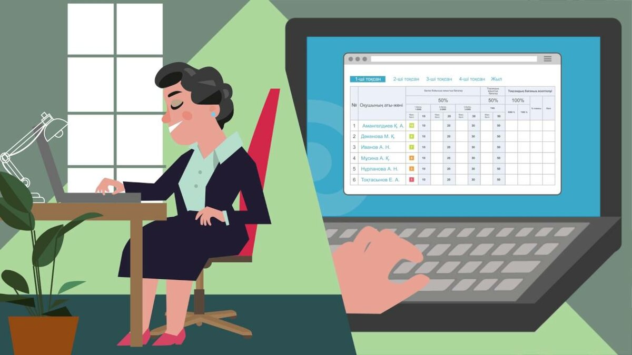
“Электронный дневник”
Выполнил: Шугаибов Вали
Руководитель: Сулаев Расул

Slide 2

Анализ проблемы
В современном мире сильно развиты интернет технологии. В нашей системе образования я вижу проблему в задержке перехода с использования бумажных носителей на электронный формат. Бумажные носители ограничивают оперативный доступ к информации широкому кругу лиц, замедляют процесс анализа, сортировки данных и прогнозирования событий.

Slide 3
Идея
С помощью интернета организовать оперативный доступ родителей, учеников, учителей к учебным материалам, данным об успеваемости учеников, сведениям о классной работе и домашних заданиях.

Slide 4
Постановка задачи
Создать веб-приложение которое соединит в себе простоту мобильного приложения, информационную оперативность телеграмм бота и базу данных сайта. Это позволит учителям, родителям и ученикам совместно участвовать в учебном процессе.

Slide 5
Достижения проекта:
- учителя могут хранить оценки учеников, отмечать их посещаемость, формировать расписание занятий, темы уроков и домашних заданий
- ученики могут найти в едином разделе все учебники и справочники, иметь оперативный доступ к текущим и итоговым оценкам, расписание уроков, получить комментарий учителей к уроку
- родители могут своевременно получить информацию об успеваемости и посещаемости своего ребенка, иметь связь с классным руководителем в режиме реального времени
- классный руководитель сможет проанализировать успеваемость каждого ученика и класса в целом, спрогнозировать итоговые оценки, составить график успеваемости для обмена информацией с родителями и своевременного принятия мер.

Slide 6






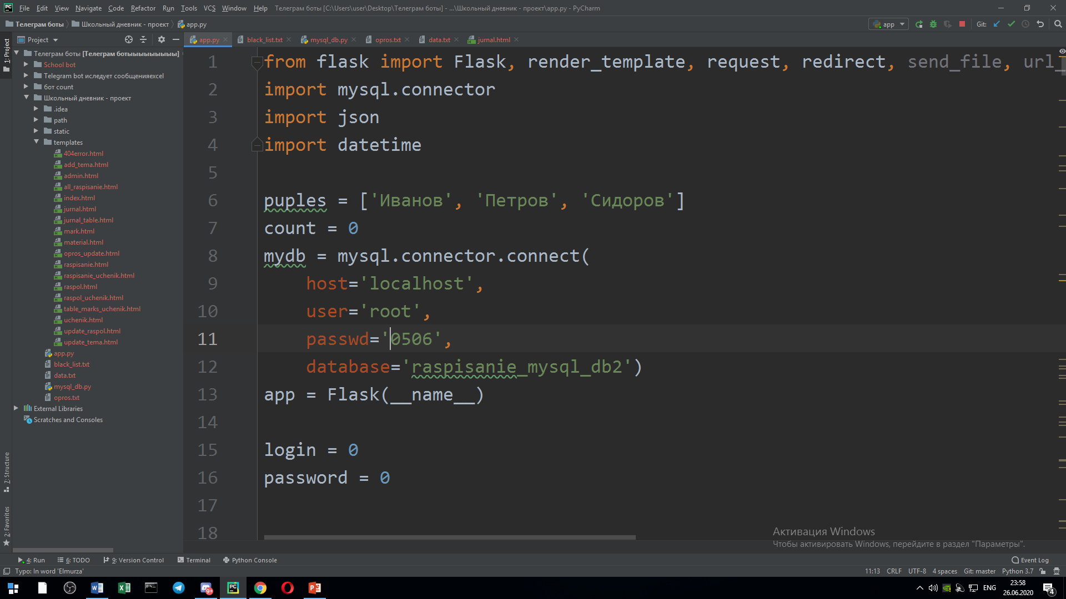

Slide 7
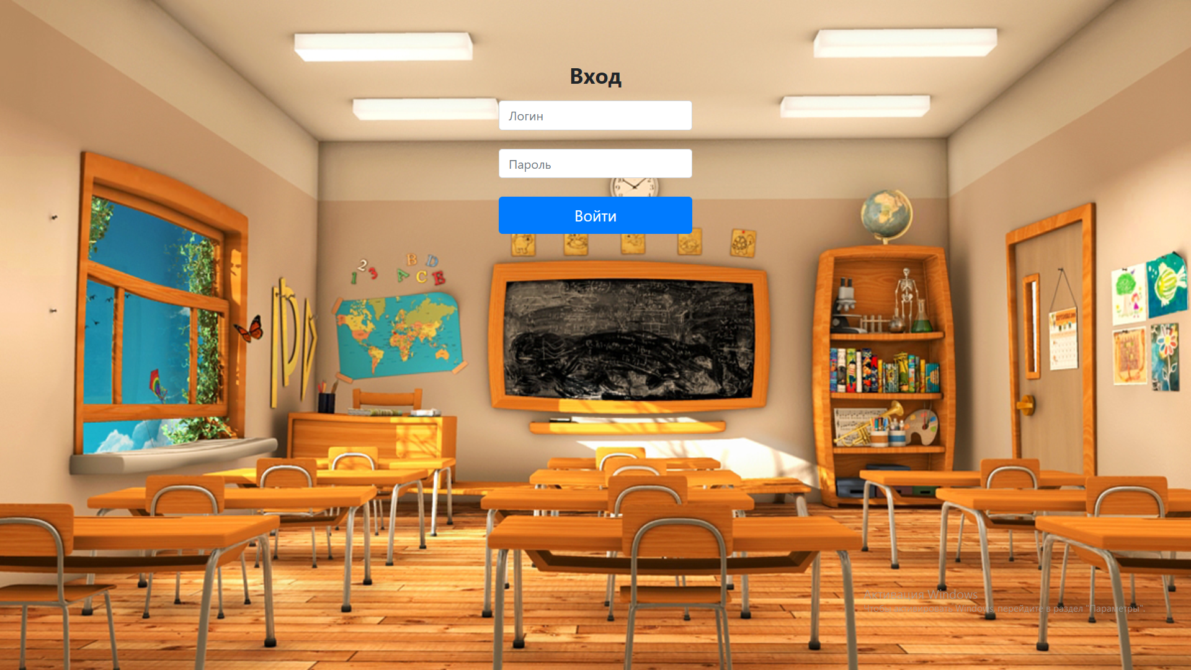
*Вход в дневник происходит с заранее зарегистрированных аккаунтов учителей и учеников

Slide 8
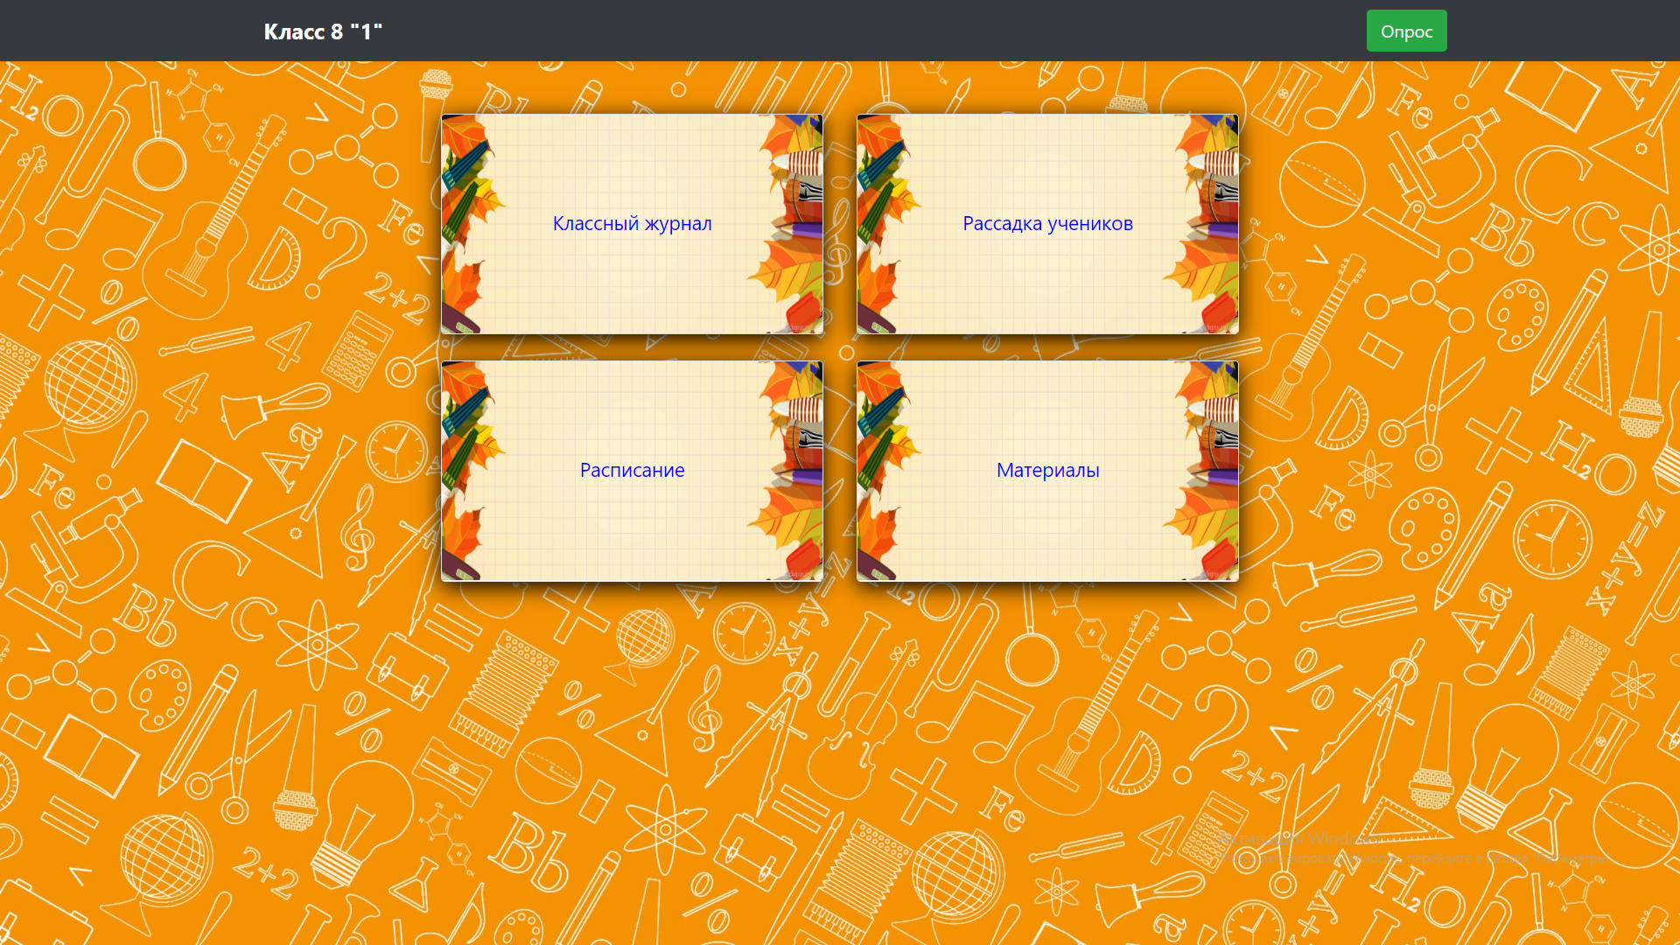
*Учителя и ученики имеют разный уровень доступа к ресурсам электронного дневника

Slide 9
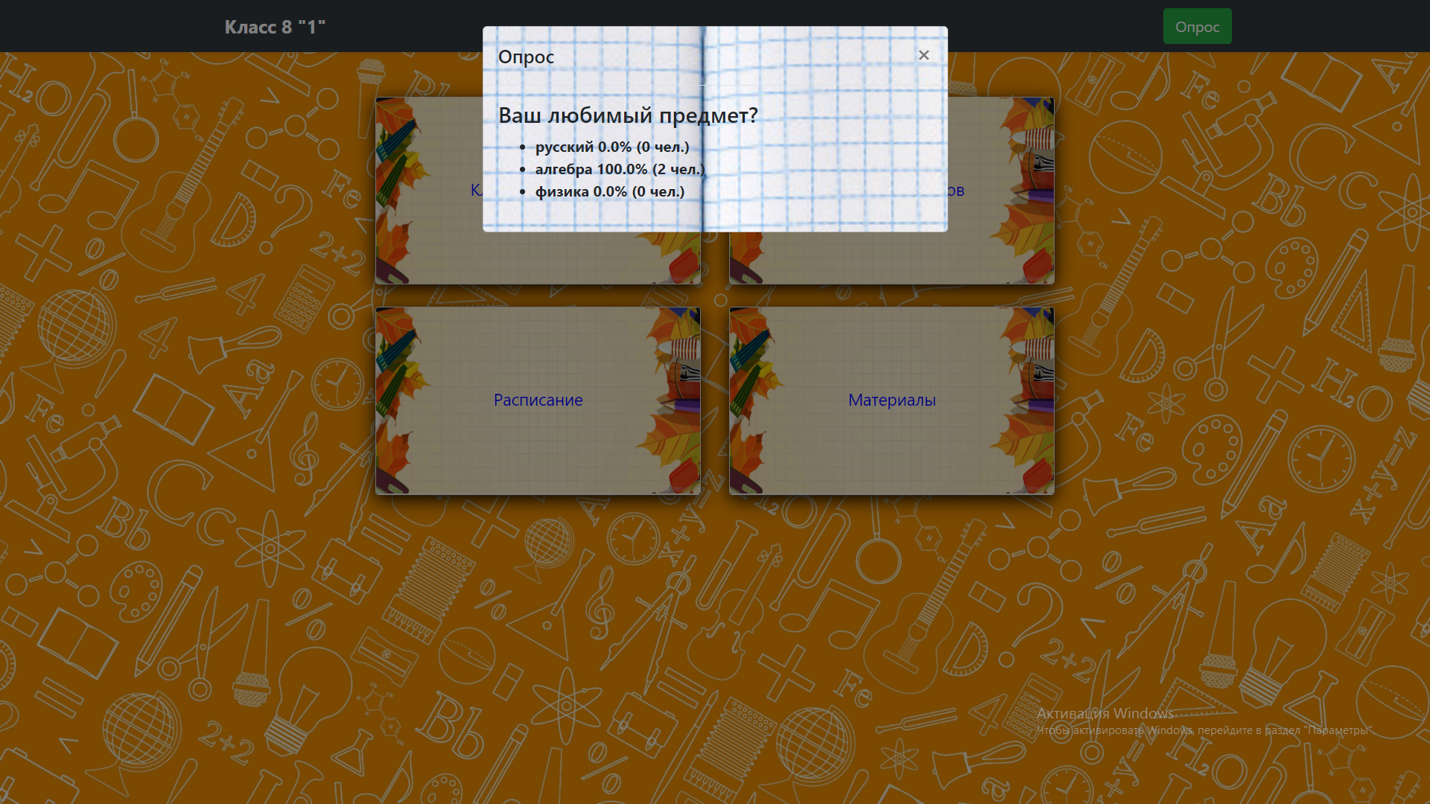
*Классный руководитель имеет возможность проводить опросы среди учителей и учеников для выявления недостатков процесса образования

Slide 10

*Автоматизирован процесс выставления оценок и их сохранение

Slide 11
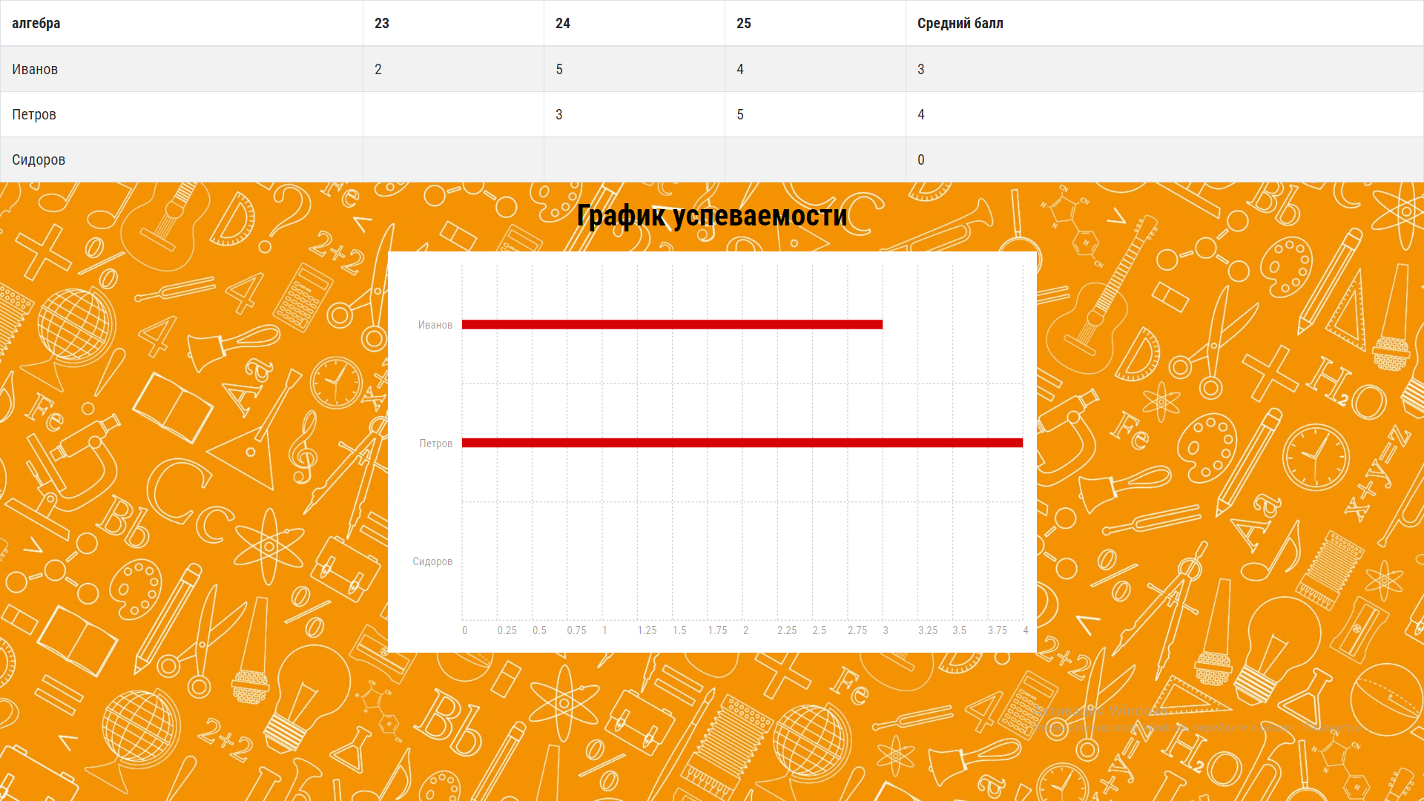
*Учителя имеют возможность просмотра текущих оценок по предмету в виде таблицы и графика успеваемости

Slide 12
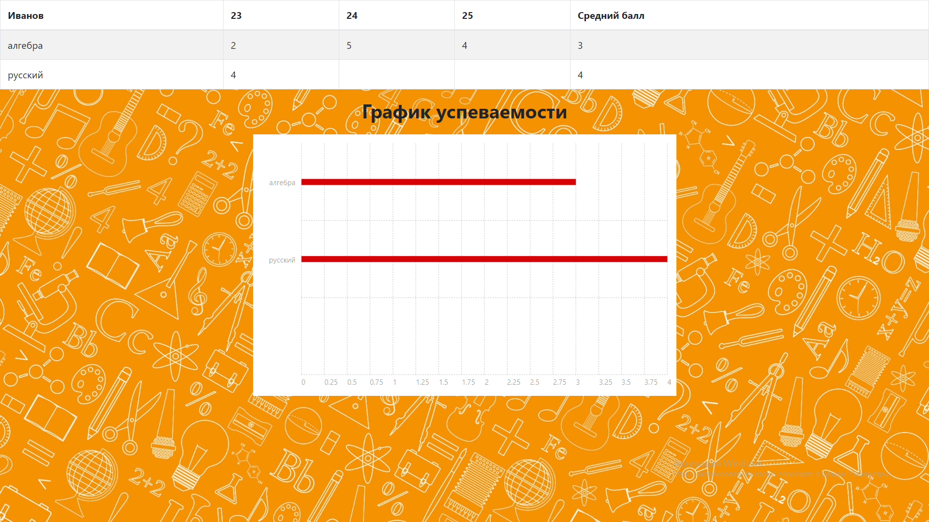
*Каждый ученик имеет возможность просмотра своих оценок также в виде таблицы и графика

Slide 13
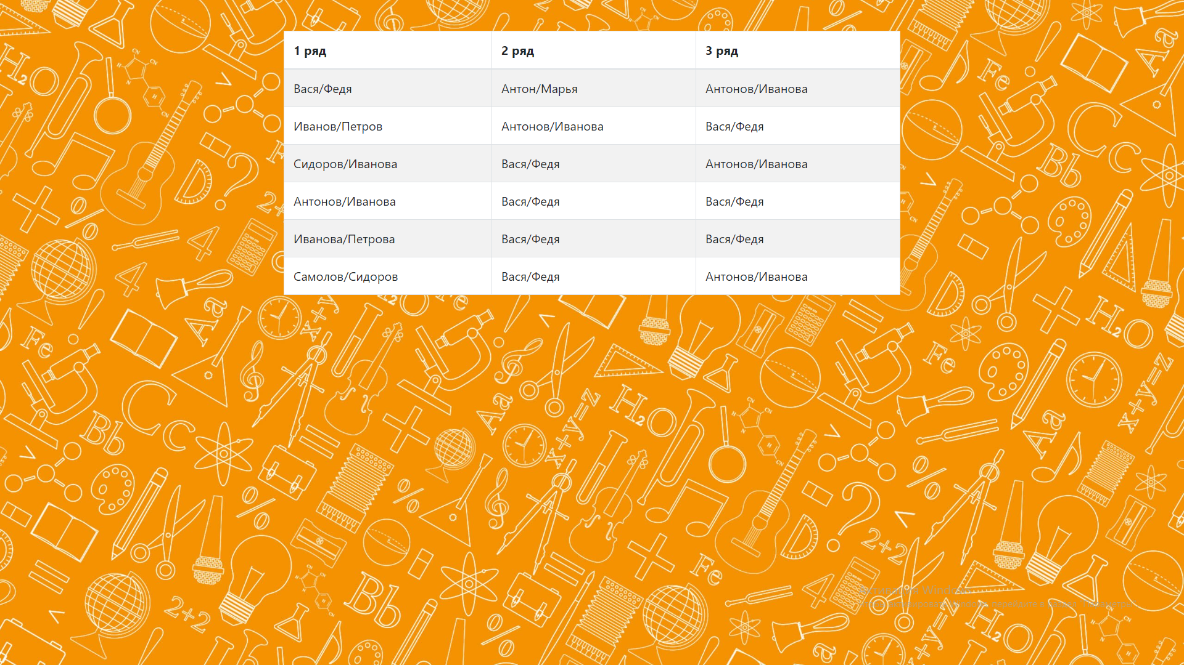
*Классный руководитель организовывает рассадку учеников в классе

Slide 14
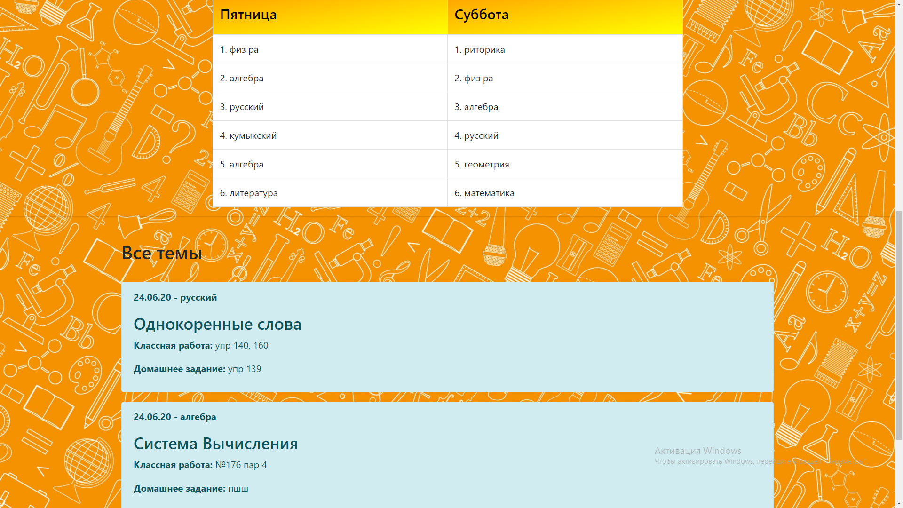
*Учителя могут участвовать в формировании расписания, уроков и создавать темы, домашние задания

Slide 15
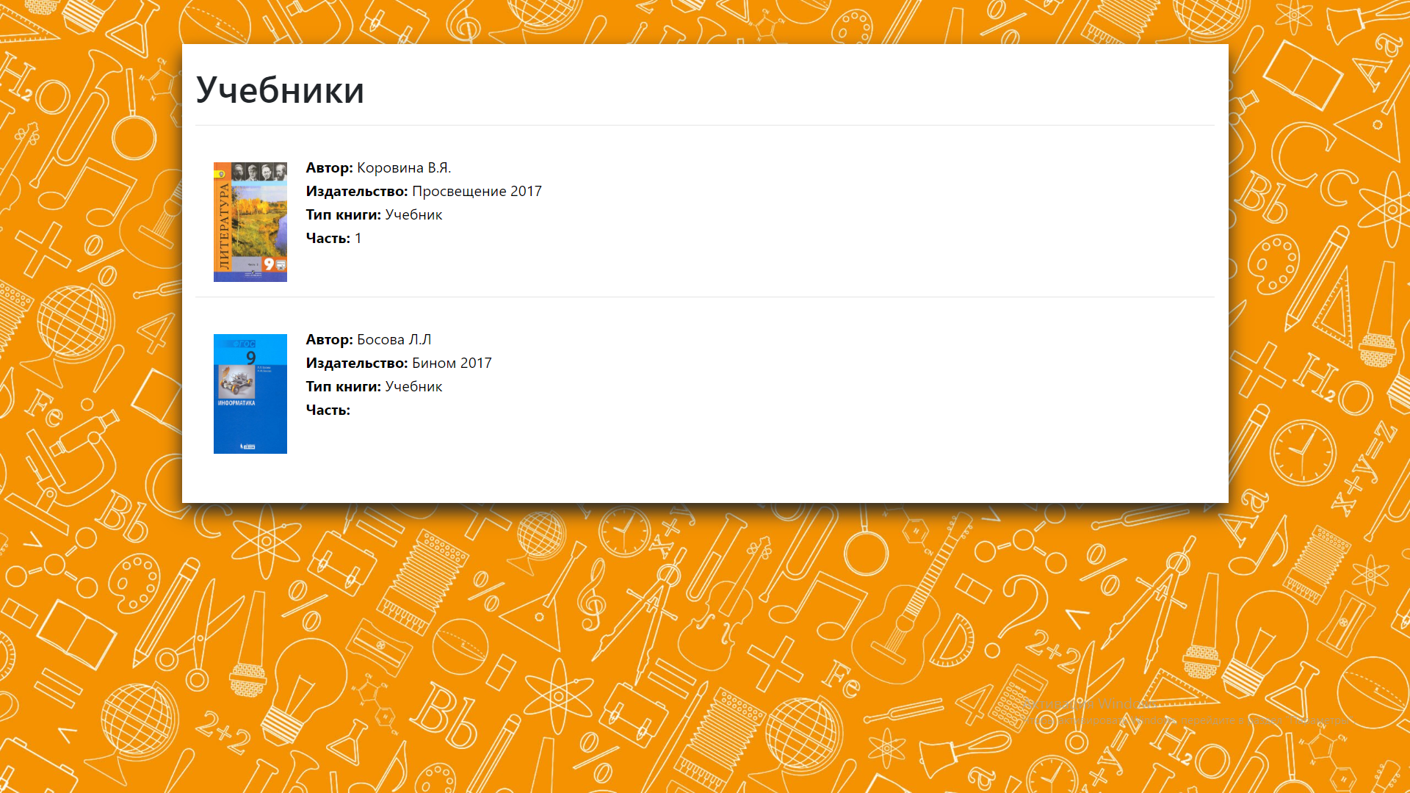
*По ссылке доступны к скачиванию учебные материалы

Slide 16
Дальнейшие планы развития проекта:
Проект получился уникальным своей многофункциональностью
После тестирования проекта на уровне класса, проект можно будет расширить до уровня школьного портала.
Формат реализации проекта был выбран максимально простым для удобства использования на компьютере и мобильных устройствах, доступного для разных возрастных групп пользователей.

